Slide 1
3
1
2
GO!
Ready
项目报告
第二组

Slide 2
Never put off what you can do today until tomorrow
PART ONE
The Team
团队介绍
CONTENTS
项目介绍
PART TWO
The Project
The Summary
PART THREE
项目总结

Slide 3
1
PART ONE
我们的团队
You cannot improve your past, but you can improve your future. Once time is wasted, life is wasted.

Slide 4
四川:
肖刚
五个人
三个不同省份
浙江:
徐鹏程
王璋璋
张孟浩
山西:
徐麦亮
Part1: Our Team
我们的团队

Slide 5
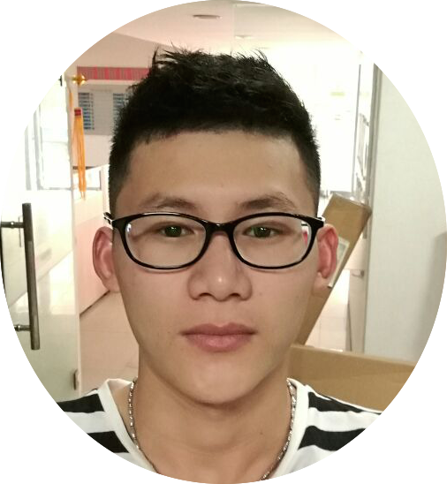
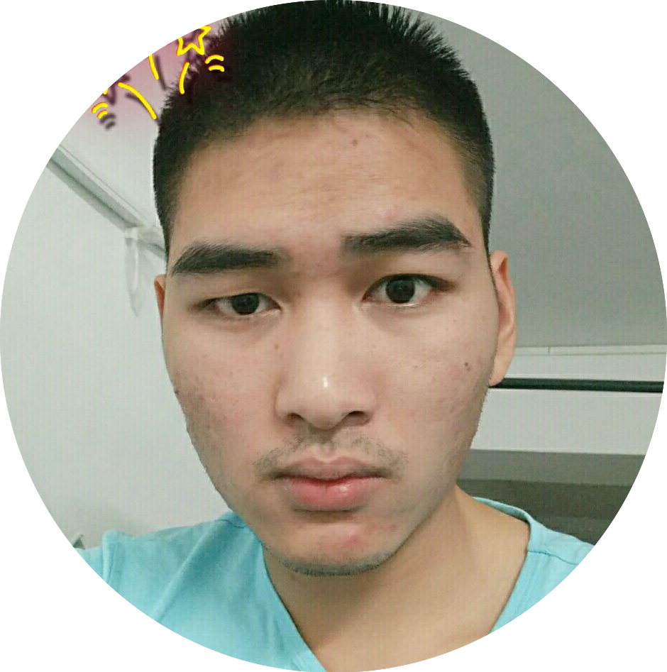
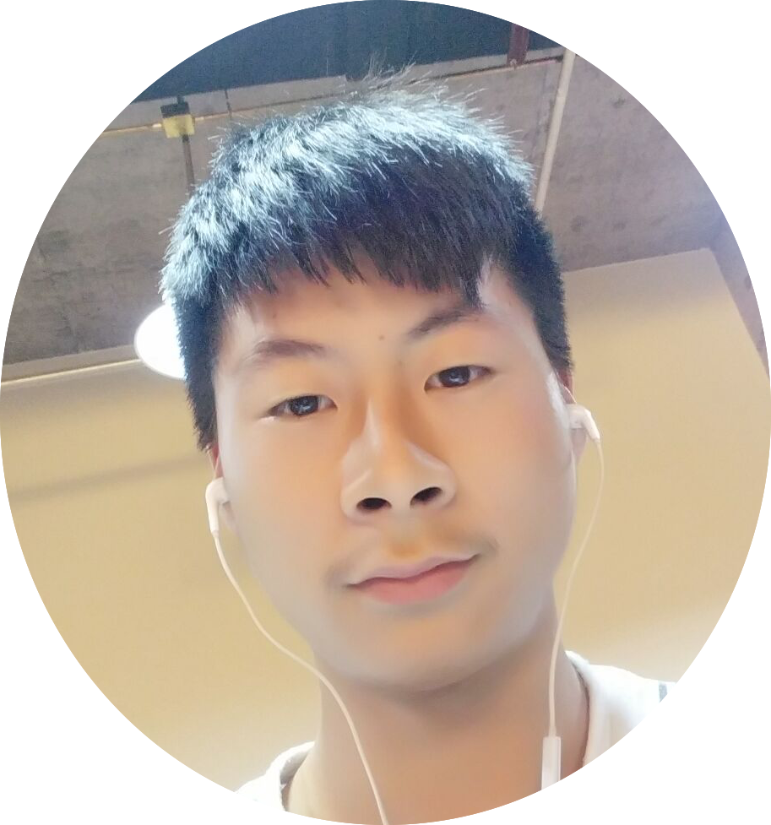
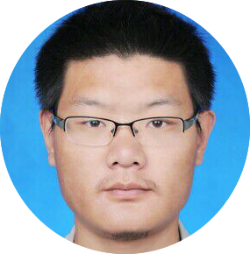
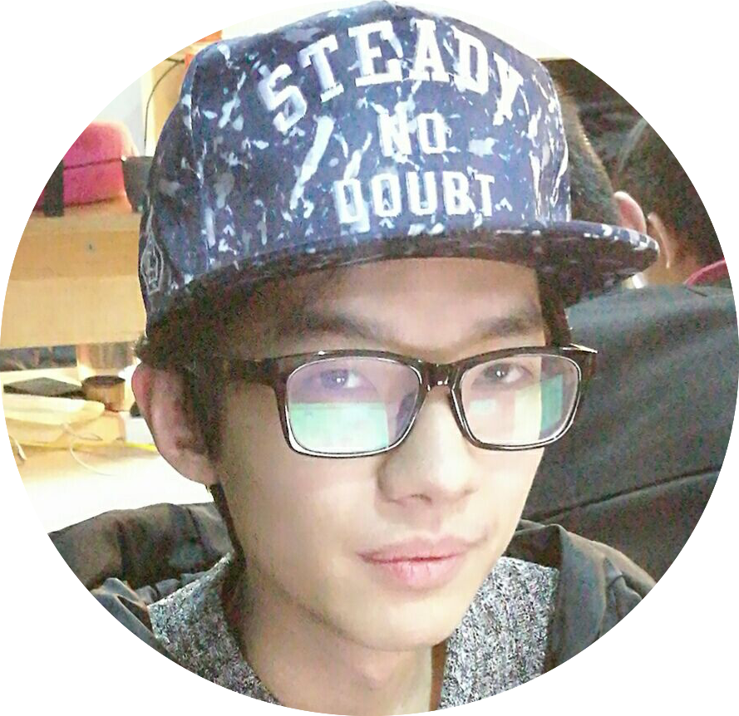
Our Team
我们的团队
徐鹏程
王璋璋
徐麦亮
肖刚
张孟浩
.

Slide 6
2
PART TWO
我们的项目
You cannot improve your past, but you can improve your future. Once time is wasted, life is wasted.
You cannot improve your past, but you can improve your future. Once time is wasted, life is wasted.

Slide 7

小米
Xiaomo.com
为发烧而生
用极客精神做产品
用互联网模式干掉中间环节
让全球每个人都能享用来自中国的优质产品

Slide 8

小米的LOGO是一个“MI”形，是Mobile Internet的缩写，代表小米是一家移动互联网公司。 另外，小米的LOGO倒过来是一个心字，少一个点，意味着小米要让我们的用户省一点心。
小米公司正式成立于2010年4月，是一家专注于高端智能手机、互联网电视以及智能家居生态链建设的创新型科技企业。
“让每个人都能享受科技的乐趣”是小米公司的愿景。小米公司应用了互联网开发模式开发产品的模式，用极客精神做产品，用互联网模式干掉中间环节，致力于让全球每个人，都能享用来自中国的优质科技产品。
小米公司自创办以来，保持了令世界惊讶的增长速度，小米公司在2012年全年售出手机719万台，2013年售出手机1870万台，2014年售出手机6112万台。
小米公司在互联网电视机顶盒、互联网智能电视，以及家用智能路由器和智能家居产品等领域也颠覆了传统市场。截至2014年年底，小米公司旗下生态链企业已达22家，其中紫米科技的小米移动电源、华米科技的小米手环、智米科技的小米空气净化器、加一联创的小米活塞耳机等产品均在短时间内迅速成为影响整个中国消费电子市场的明星产品。 小米生态链建设将秉承开放、不排他、非独家的合作策略，和业界合作伙伴一起推动智能生态链建设。
Part2: Our Project
我们的项目

Slide 9
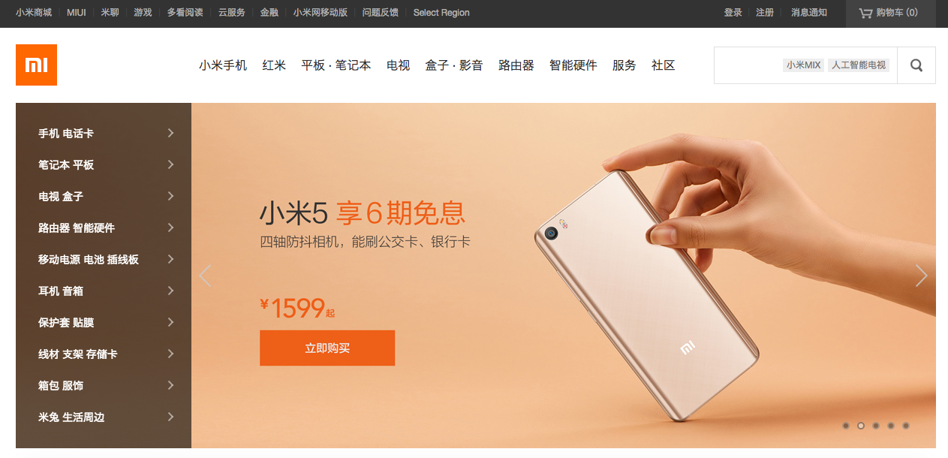
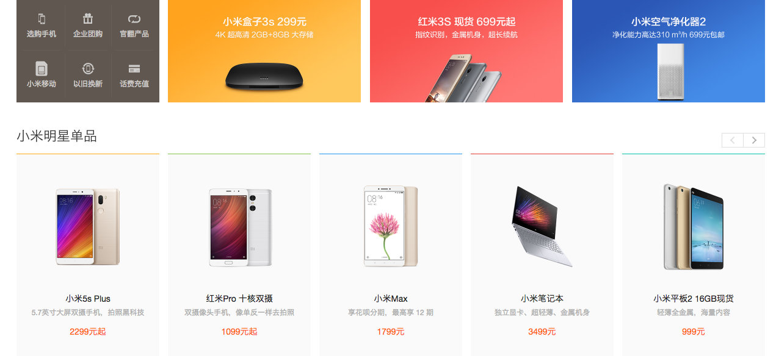
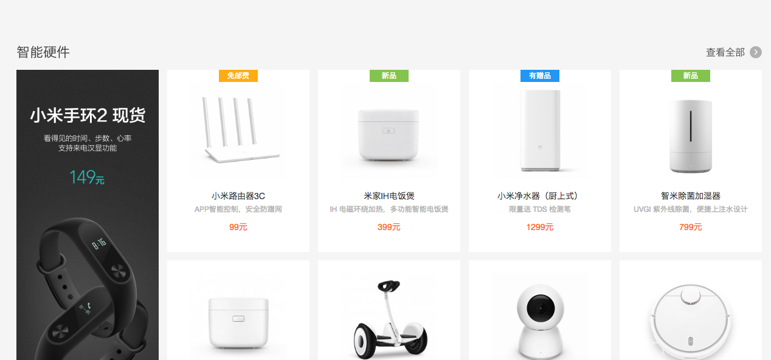
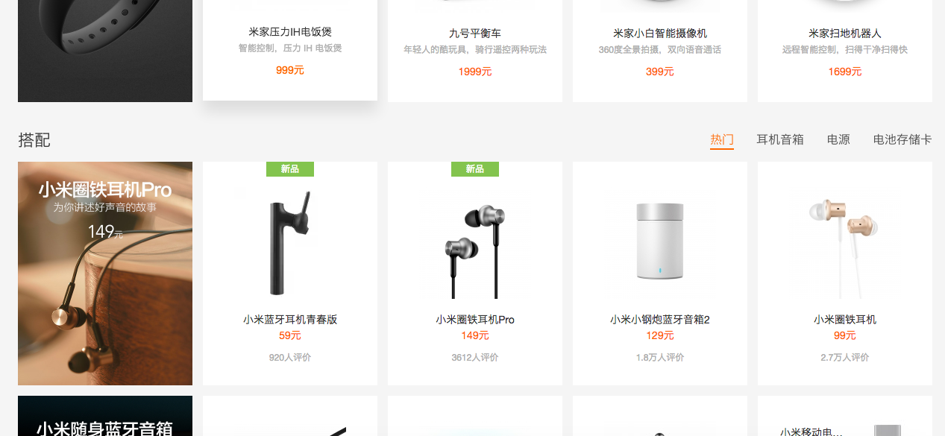
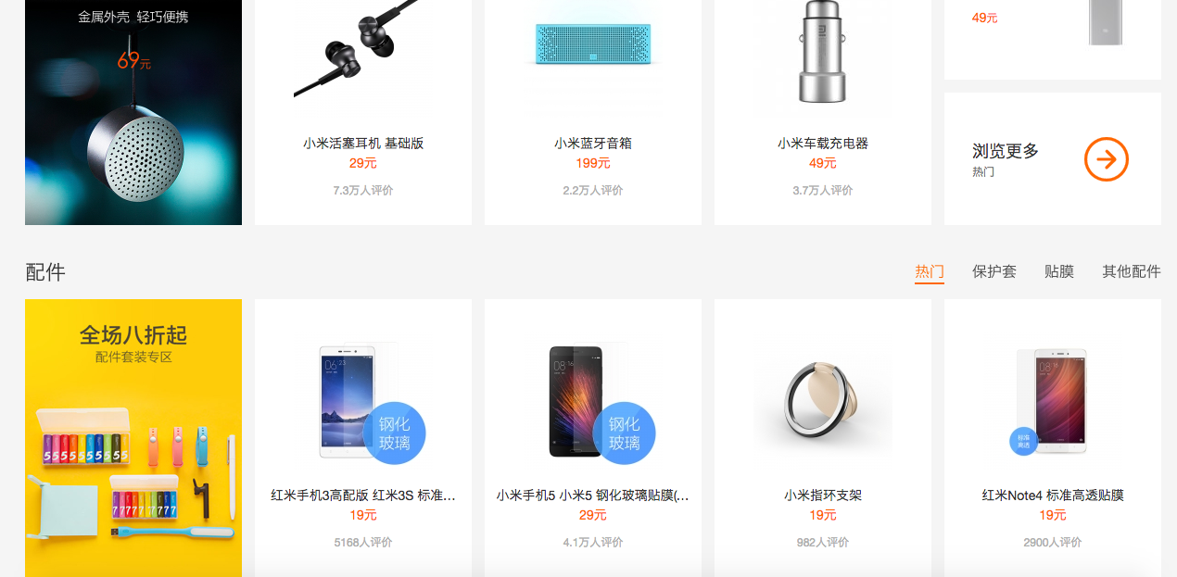
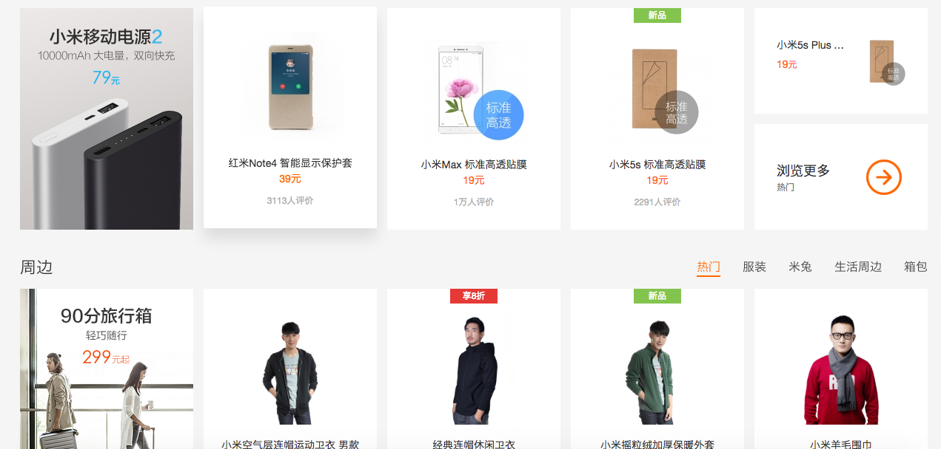
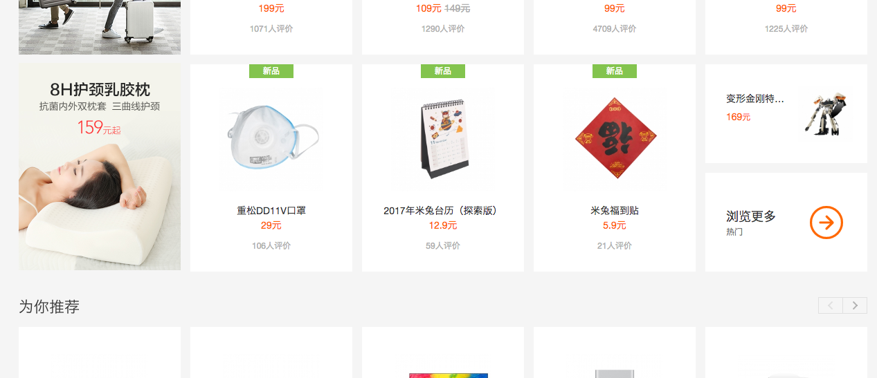
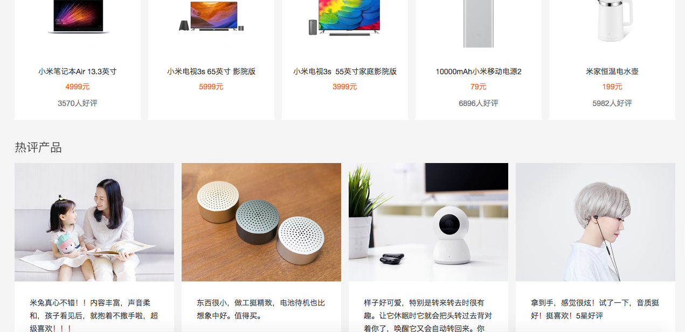
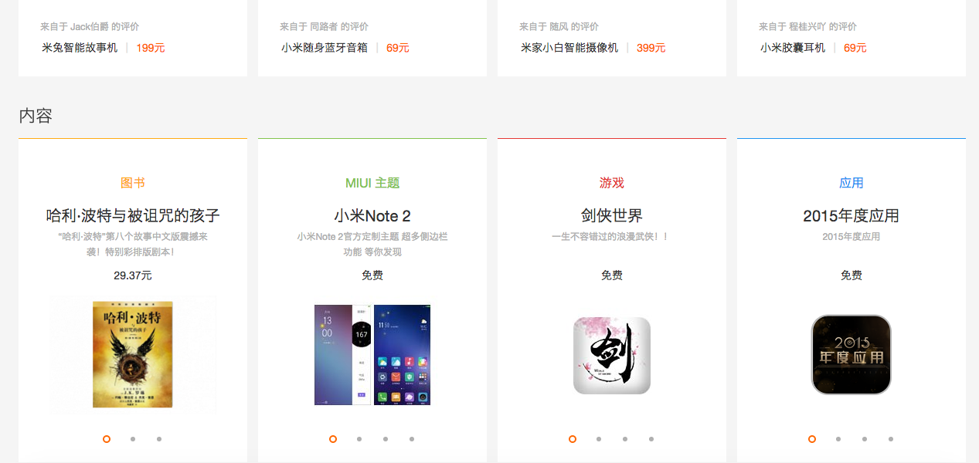
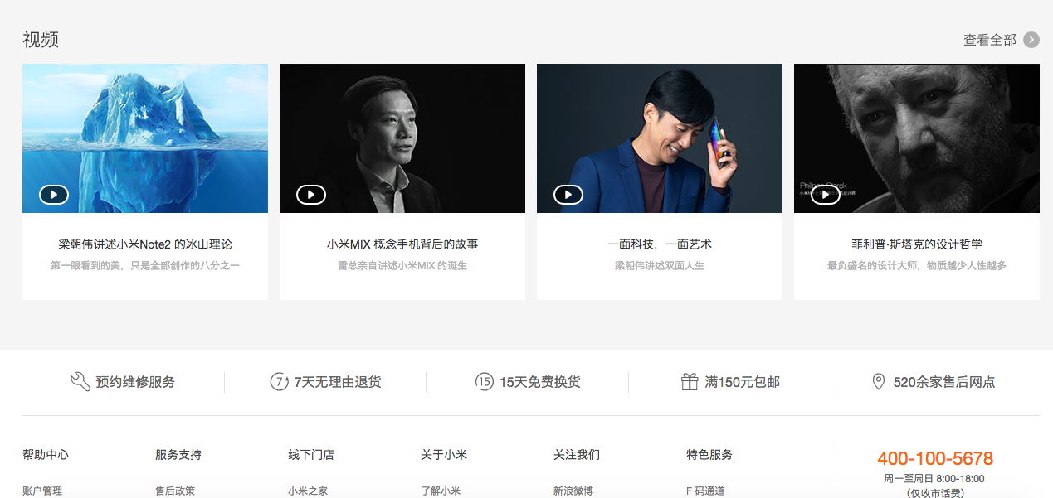
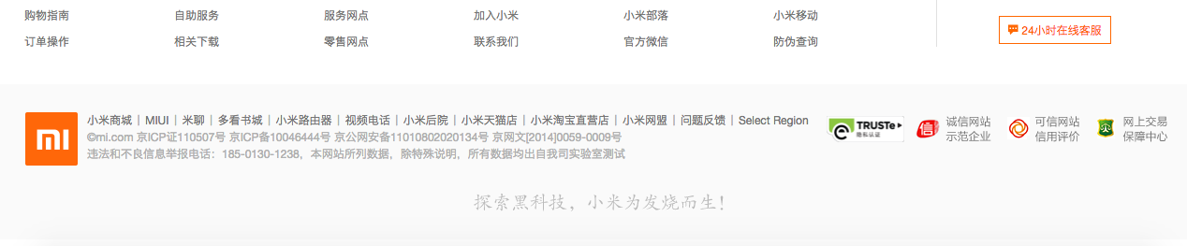
小米商城

Slide 10

The process
项目流程
讨论 确定项目
1
.

Slide 11
The Reason
理由
①
②
③
难易适中,符合现阶段各自情况
多数内容为上课知识点,利于巩固
界面简洁美观

Slide 12
The process
项目流程
讨论 确定项目
1
分工 完成各自的部分
2
.

Slide 13
Division
分工
肖刚
单品,和推荐部分
徐麦亮
顶部导航部分
Project
张孟浩
搭配和智能硬件部分
徐鹏程
中间配件
和周边部分
王璋璋
内容和视频及尾部
部分

Slide 14
The process
项目流程
讨论 确定项目
最终整合
1
3
分工 完成各自的部分
2
.

Slide 15

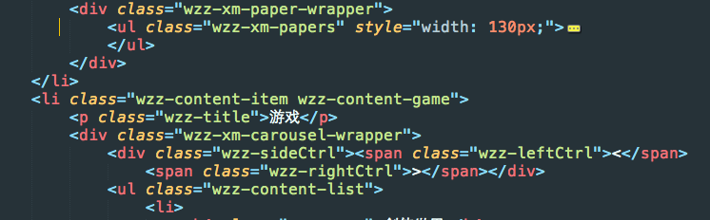
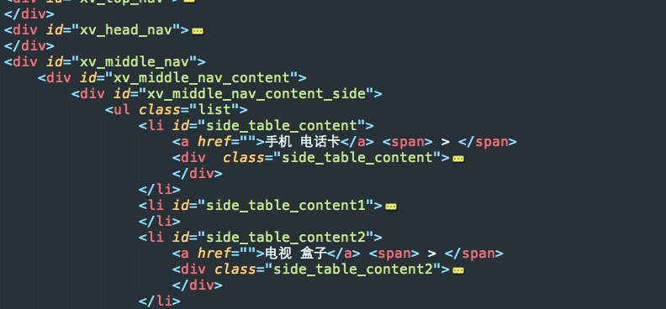
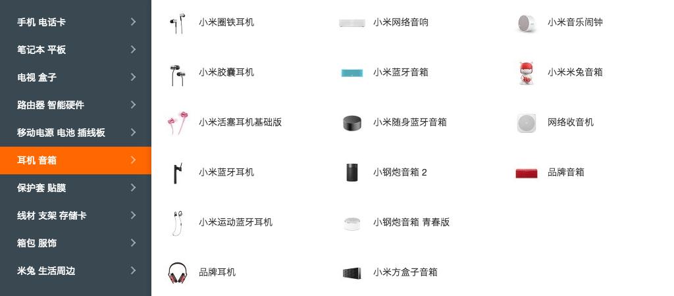
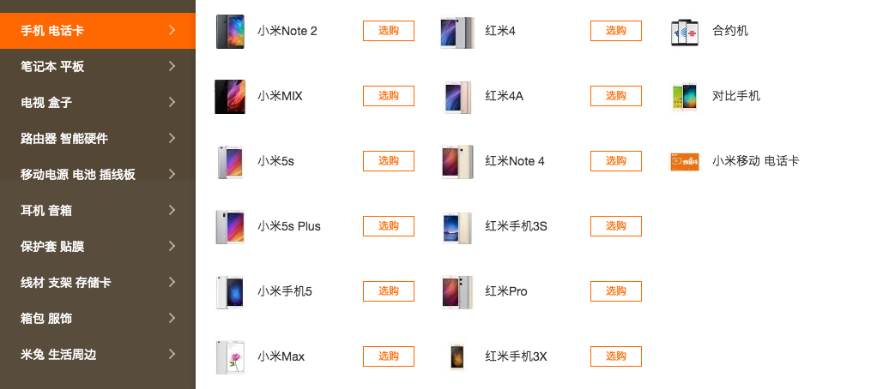
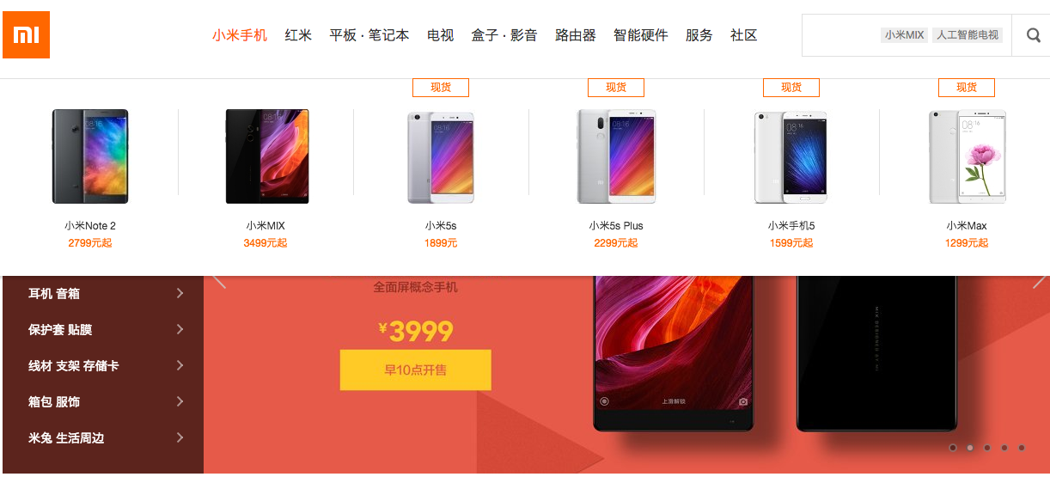
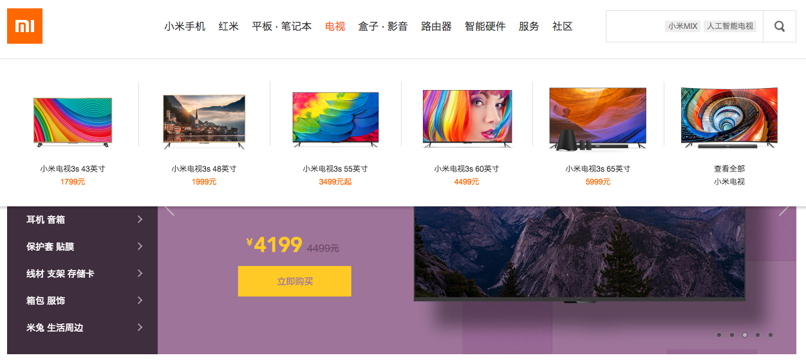
Difficulty
项目难点
命名
各个标签各种长串ID和类名，简直让人抓狂
布局
在布局上经验少，尤其是导航栏部分的布局比较麻烦和耗时，对于我们还是比较有挑战性的
其
它
代码量
写CSS时，或许是一开始没有统筹好造成许多代码的冗余，某些部分的代码量有成千甚至是好几千行。这对大家的耐心有着一定的考验，或多或少带来了一些负担
?
js & jQuery
在一些方法的使用上会相互混淆，并且在元素的获取上没有及时进行转化，从而写到最后时会有许多的问题

Slide 16
PART THREE
3
项目总结
You cannot improve your past, but you can improve your future. Once time is wasted, life is wasted.

Slide 17

Part3: summary
项目总结
开始前觉得很简单,一旦着手,各种小问题不断
认识不足
没怎么使用过的或者是没什么印象的点都得到了不错的巩固,并且加深了理解
巩固加强
经过此番,我们对项目的完成和团队协作有了进一步的认识获得了许多宝贵的经验
经验get✔
明确之后学习的侧重点 知道了怎么样去学 并且弥补不足 ,汲取经验 进一步的完善自我
未来规划

